Slide 1
Тема: М.А. Булгаков. Литературный хронограф
10 класс

Slide 2

.
Сегодня на уроке вы будете:
- использовать различные стратегии чтения, включая просмотровое чтение, сканирование и детальное чтение;
- создавать тексты смешанных типов, тексты научного (научно-популярного подстиля) стиля (статья, тезисы);
- использовать причастия, деепричастия;

Slide 3
Тематический словарь урока
-
Наука — сфера деятельности человека, функцией которой является выработка и теоретическая систематизация знаний о действительности.
Этика — философская дисциплина, предметом исследования которой являются мораль и нравственность.
Литературная фантастика — особое направление в литературе, в его основе лежит описание мира, который не существует в реальности. “Фантастика” от греческого слова “phantastike”, в переводе — искусство воображать.

Slide 4
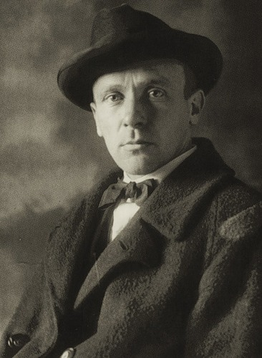
Михаил Афанасьевич Булгаков
(1891-1940)
Михаил Булгаков родился 3 (15) мая 1891 года в Киеве, в семье профессора Киевской духовной академии Афанасия Ивановича Булгакова и его жены Варвары Михайловны. В семье было семеро детей. Дети этой семьи всю жизнь помогали друг другу.

Slide 5
В 1909 году Михаил Булгаков закончил киевскую Первую гимназию и поступил на медицинский факультет Киевского университета. Закончив университет в 1916 году, получил диплом с отличием.
В Первой мировой войне, в Гражданской войне М. Булгаков работал врачом в прифронтовой зоне.
В 1921 году М. Булгаков, переехав в Москву, сотрудничает как фельетонист со столичными газетами. С 1922 по 1926 год в газете «Гудок » напечатано более 120 репортажей, очерков и фельетонов М. Булгакова.

Slide 6
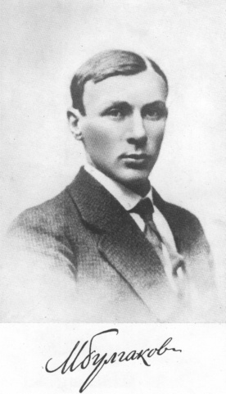
Первый рассказ М. Булгаков написал в
1919 году.
В 1924 году — издан роман «Белая гвардия», о трагических событиях борьбы за власть между различными политическими силами Украины в 1918 году.
В 1925 году выходит сборник сатирических рассказов «Дьяволиада», публикуются повесть «Роковые яйца» и рассказ «Стальное горло» В этом же году закончена повесть «Собачье сердце». Повесть, написанная в 1925 году, была опубликована только в 1987 году! В этой сатирической повести затрагиваются проблемы этики в науке. Это литературная фантастика.
В 1939 году состояние здоровья
М. Булгакова резко ухудшается.
10 марта1940 года Михаил Афанасьевич
Булгаков скончался.

Slide 7
Задание 1. Литературный хронограф
-
Заполните таблицу
Дата | Событие
3 (15) мая 1891 г | Родился в Киеве, в семье профессора духовной академии
1925г | Написал повесть «Собачье сердце»
1940 | Умер от тяжёлой болезни в кругу семьи

Slide 8
Задание 2.
Составьте тезисный план статьи.
Алгоритм работы:
1. Разделите текст на абзацы.
2. В каждом абзаце определите микротему (основную мысль).
3.Не цитировать текст!
4. Тезисы последовательно нумеруете.

Slide 9
Задание 2. Образец
Тезисный план статьи.
1. Семья Булгакова.
2. Образование и профессия.
3. Творчество.
4. Запрет публикации произведений.
5. Болезнь. Смерть.

Slide 10
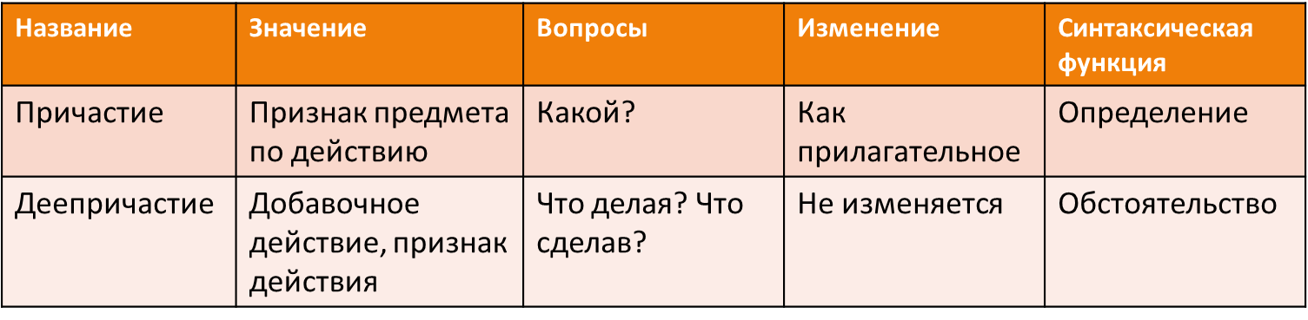
Задание 3. Найдите в тексте причастия и деепричастия
Консультация
Причастия и деепричастия с зависимыми словами образуют причастные и деепричастные обороты

Slide 11
Задание 3. Выполнение
Найдите в тексте причастия и деепричастия.
Закончив университет в 1916 году, получил диплом с отличием.
В 1921 году М. Булгаков, переехав в Москву, сотрудничает как фельетонист со столичными газетами.
Повесть, написанная в 1925 году, была опубликована только в 1987 году!
Обособленные члены предложения в устной речи выделяются интонационно, на письме - запятыми. Используются как средства выразительности текста.

Slide 12
Задание 4.
Напишите статью в научном стиле о жизни и творчестве М.Булгакова, используйте причастия и деепричастия
Структурно-смысловая схема статьи:
I. Введение(биографические данные)
II.Основная часть(творчество)
1.Произведения
2.Основные темы
3.Проблематика произведений.
III.Заключение.

Slide 13
Примерный образец
Михаил Булгаков родился в мае 1891 года в Киеве, в семье профессора Киевской духовной академии Афанасия Ивановича Булгакова и его жены Варвары Михайловны.
Творческое наследие писателя составляют рассказы, пьесы, повести и романы. Через жанр литературной фантастики Булгаков рассматривает острые проблемы современности.
Повести «Дьяволиада», «Собачье сердце», пьесы «Бег» «Дни Турбиных» ( была написана по роману «Белая гвардия»). Роман «Мастер и Маргарита».
Основные темы произведений М.Булгакова связаны с размышлениями писателя о времени, жизни его современников.
Проблематика произведений многообразна, она отражает видение писателя, часто ироничное, сатирическое. Это проблемы нравственности, этики в повседневной жизни, в науке.
Проблемы, поднятые в произведениях Булгакова, актуальны и сейчас: необразованность, коррупция, двойная мораль власть имущих.

Slide 14
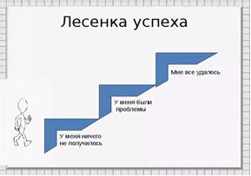
Рефлексия

Slide 15
Учебное задание
Прочитайте повесть М.Булгакова
«Собачье сердце»
Урок окончен! До новых встреч!

Slide 16
Баршаға қолжетімді, сапалы білім!
Үш тілді
Цифрлы Қазақстан
Нәтижелі
Қол
жетімді
Дербес оқыту
Тиімді
Білімді бағалау
Заманауи технология
Качественное образование,
доступное всем!

